Slide 1
검색 엔진의 변화
3주차) It 뉴스 조사

Slide 2
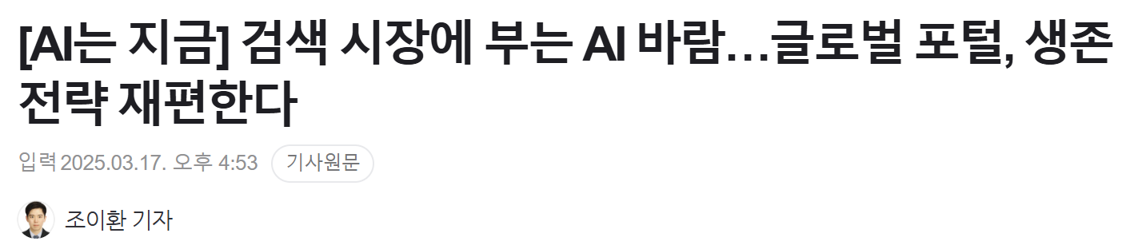
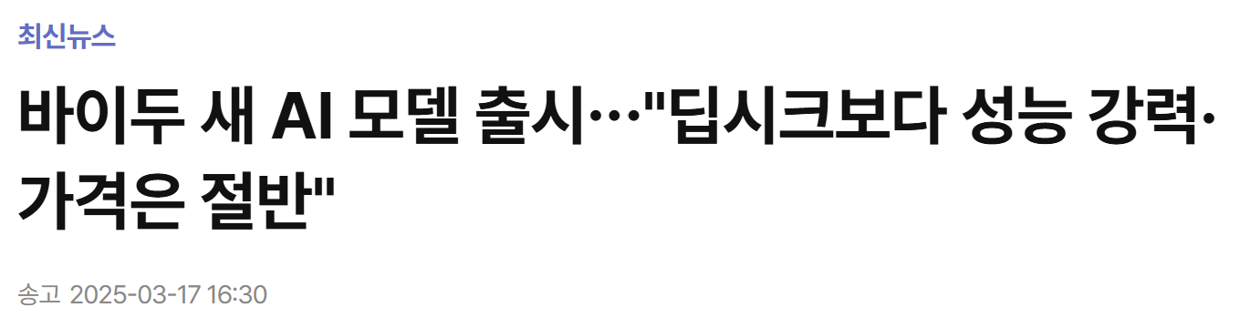


Slide 3


검색 엔진이란 ?
사용자가 입력한 검색어에 맞는 정보를 찾아주는 정보 검색 시스템

Slide 4
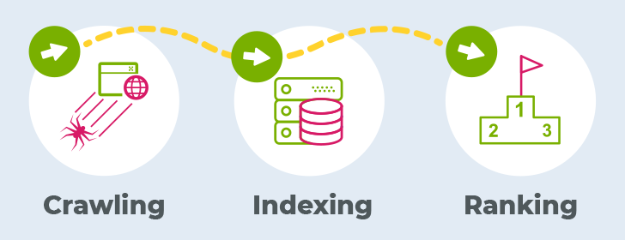
크롤링은 검색엔진이
전 세계의 웹 페이지를 탐색하며 데이터를 수집하는 과정
사용자가 입력한 검색어와
가장 관련성 높은 정보를 찾아 제공하는 과정
크롤러가 수집한 데이터를 분석하여,
주요 키워드와 주제를 중심으로 데이터베이스에 저장하는 과정

Slide 5
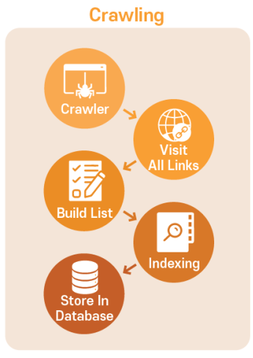
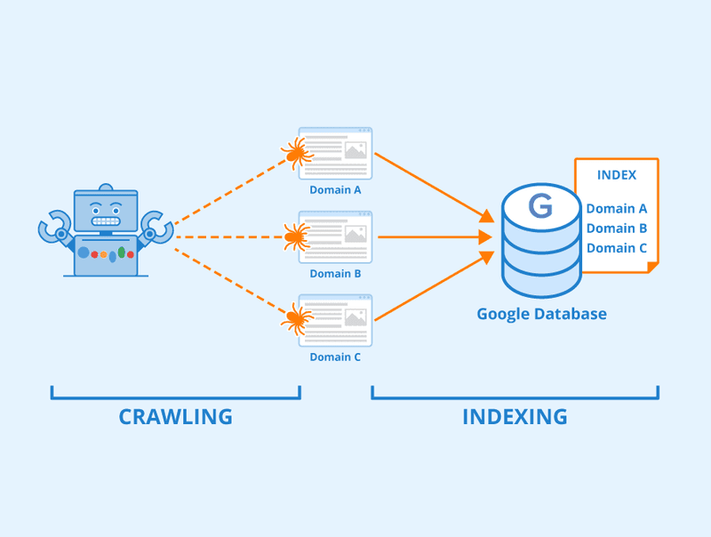

Slide 6
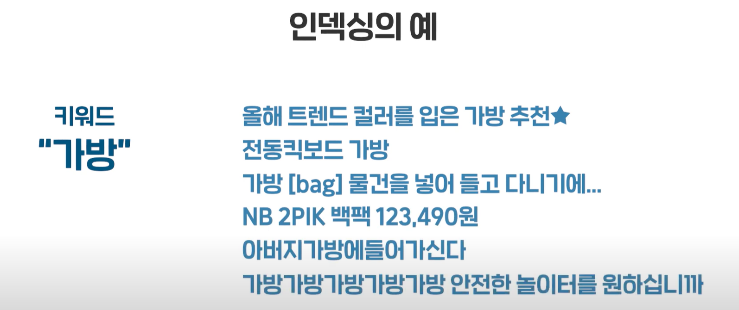

Slide 7
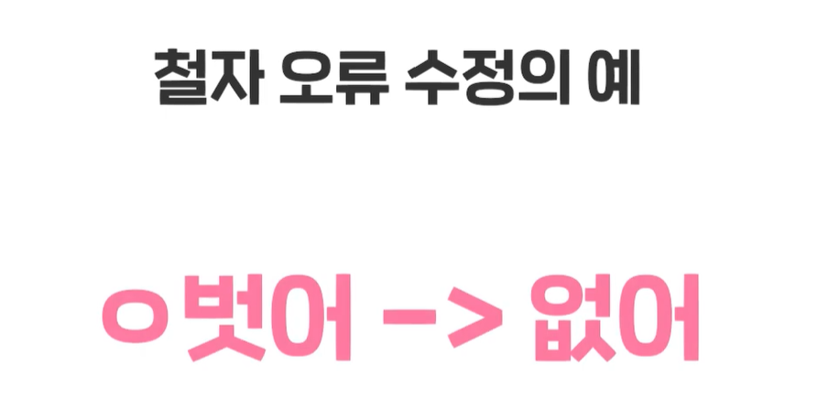
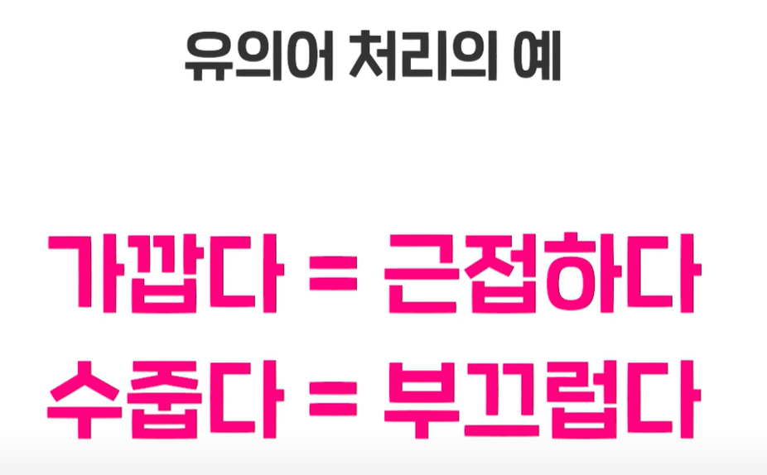
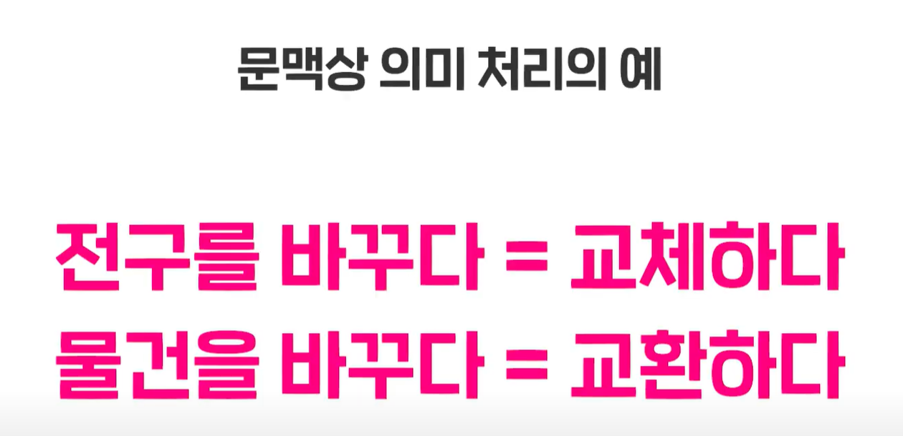

Slide 8
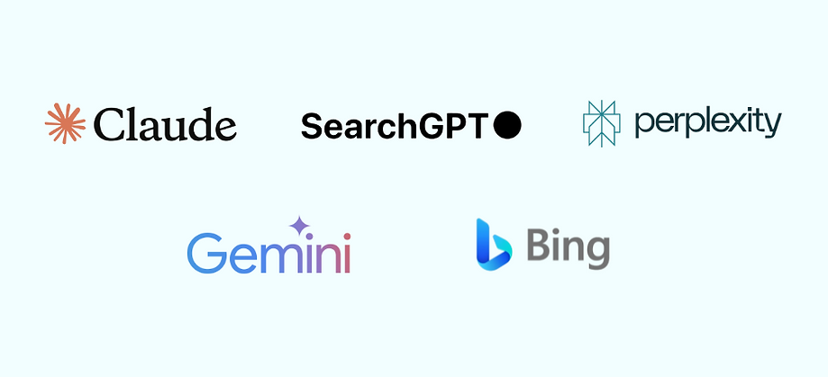

Slide 9
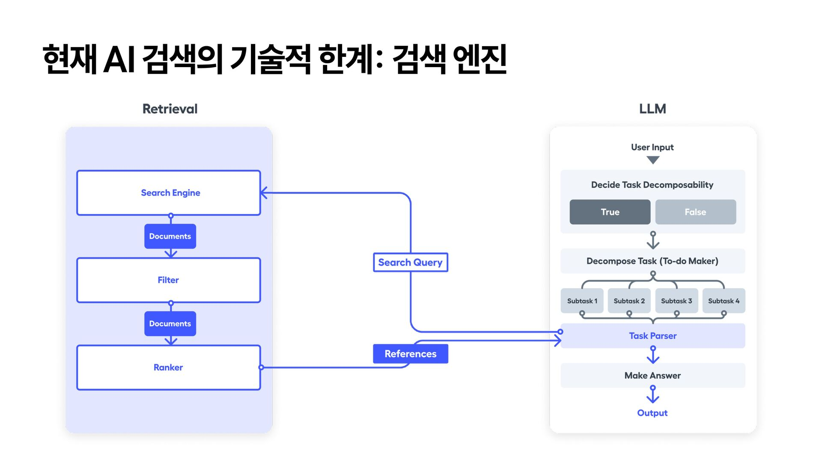

Slide 10

91.58%
90%

Slide 11
